Slide 1
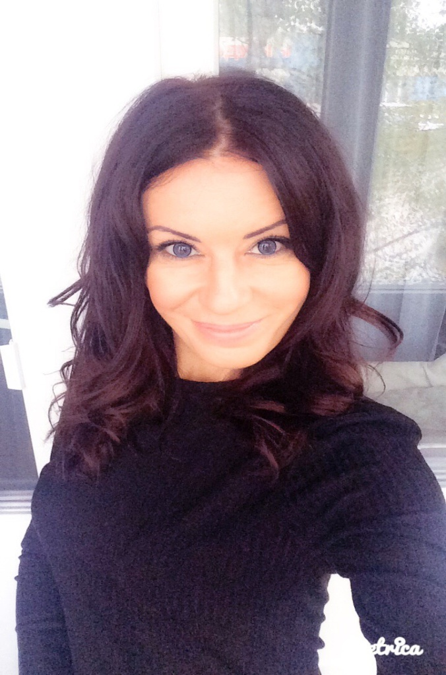
Муниципальное бюджетное дошкольное
образовательное учреждение детский сад № 5 «Теремок» городского округа города Бор Нижегородской области
Павликова Ольга Егоровна
Образование техническое
Переподготовка: Нижегородский педагогический
университет им. Минина
Педагогический стаж: 23 года
в данном учреждении:23 года
категория: первая квалификационная
категория по должности «воспитатель»
«В каждом человеке – солнце, только дайте ему светить»
Фото

Slide 2
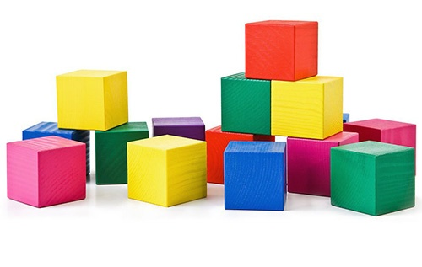
Сенсорное развитие детей через Дидактические игры
Ребенок в состоянии увидеть целый мир в капле росы….
М. Монтесорри

Slide 3
Условия формирования личного вклада педагога в развитие образования
Научно–исследовательские условия: изучение психолого-педагогических аспектов сенсорного развития детей раннего возраста (Б.Г.Ананьев, Л.А. Венгер, А.В. Запорожец, В.П. Зинченко)
Методические условия: изучение технологий сенсорного воспитания (Н.М. Щелованов, Е.И. Тихеева, А.В. Запорожец, А.П. Усова, Н.П. Сакулина)
Организационно–педагогические условия: участие в программе по саморазвитию, конкурсах, выступления на педсоветах, на родительских собраниях.

Slide 4
Актуальность личного вклада
в развитие образования
Процесс восприятия лежит в основе интеллектуального развития ребёнка и создаёт прочный фундамент для развития его познавательной и личностной сферы, необходимый для социальной адаптации в детском коллективе;
Успешность познавательного развития определяется уровнем развития сенсорных процессов;
Дидактические игры способствуют умственному, эстетическому и нравственному воспитанию детей;
Дидактические игры выполняют функцию – контроль за состоянием сенсорного развития детей;
Педагогами и психологами установлено, что усвоение сенсорных эталонов цвета включено в общую систему образования и воспитания в детском саду.

Slide 5
Цель::
создание условий для организации работы, направленной на повышение уровня сенсорного развития детей раннего возраста
Задачи:
Создать спокойную игровую среду для организации игр по сенсорному развитию детей;
Разработать методическое сопровождение к организации игр по сенсорному воспитанию детей раннего возраста;
Приобщить родителей к организации игр, в семье и в детском саду.

Slide 6
Сенсорное развитие ребенка
– это развитие его восприятия и формирование представлений о свойствах предметов и различных явлениях окружающего мира
Ведущая педагогическая идея
Создание благоприятных условий сенсорного воспитания детей раннего возраста в тесном сотрудничестве с семьёй в образовательном пространстве ДОУ способствует развитию сенсорных способностей, усвоению сенсорных эталонов и познанию целостной картины окружающего мира

Slide 7
Деятельностный аспект личного вклада в развитие образования
I этап Организационно - информационный | - Изучение научной и методической литературы; - Составление диагностических карт и проведение педагогической диагностики; - Планирование предстоящей деятельности, направленной на реализацию проекта; - Обеспечение дидактического комплекса для реализации проекта; - Вовлечение родителей в процесс реализации проекта.
II этап Практический | - Реализация плана проекта “ Мы познаём мир ”; - Различные формы работы с детьми; - Взаимодействие с родителями по реализации проекта.
III Этап Заключительный | - Мини-выставка продуктов проекта; - Подведение итогов; - Заключительное мероприятие в рамках проекта.

Slide 8
Этапы сенсорного воспитания
Формирование сенсорных эталонов
Обучение способам обследования предмета, – различение формы, цвета и величины
Развитие аналитического восприятия: умения разбираться в сочетаниях цветов, расчленять форму предметов, выделять отдельные измерения величины
Обучение группировке предметов по одному или нескольким признакам

Slide 9
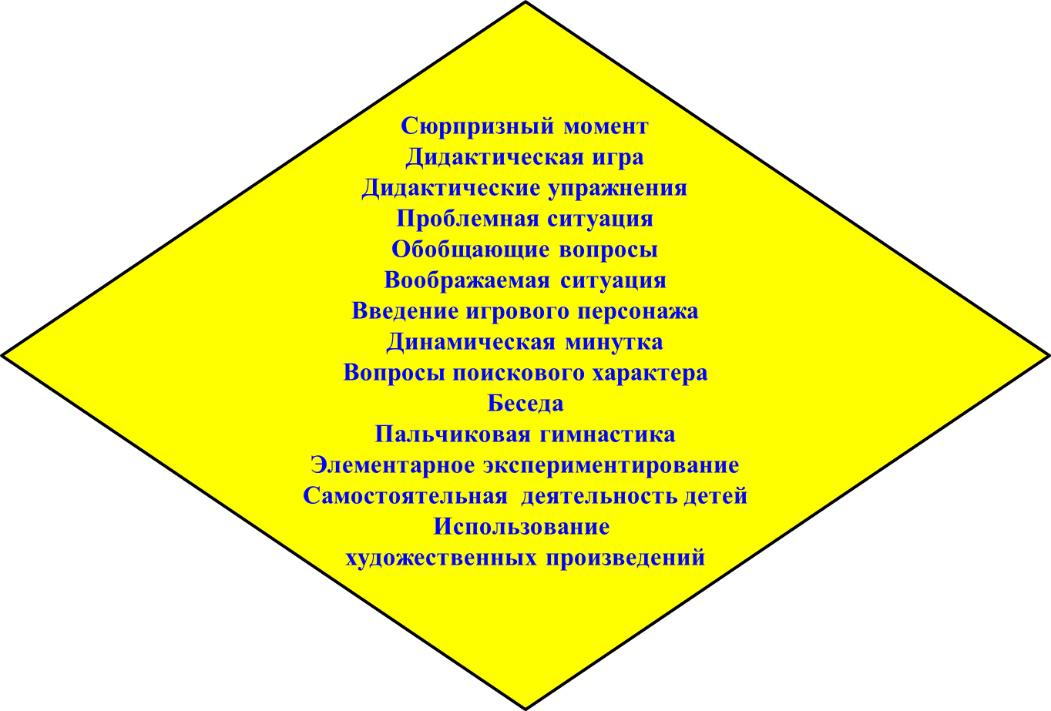
Используемые методы и приемы:

Slide 10
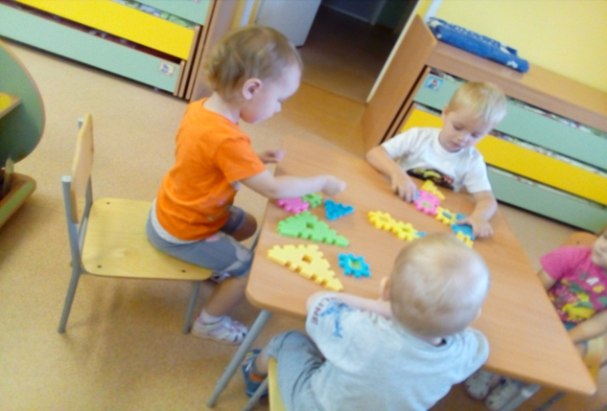
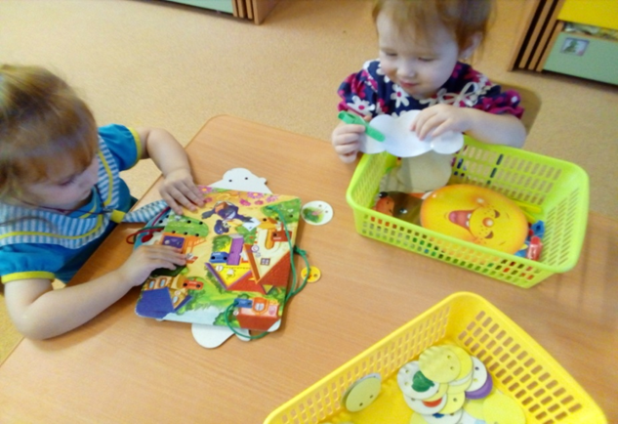
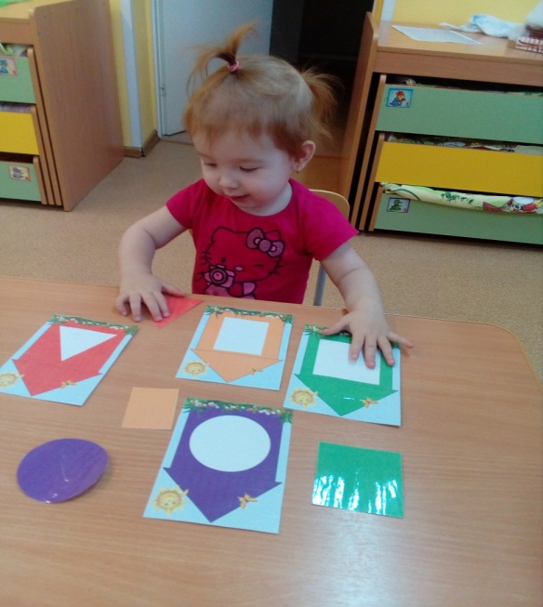
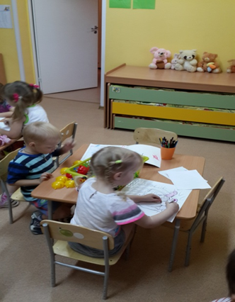
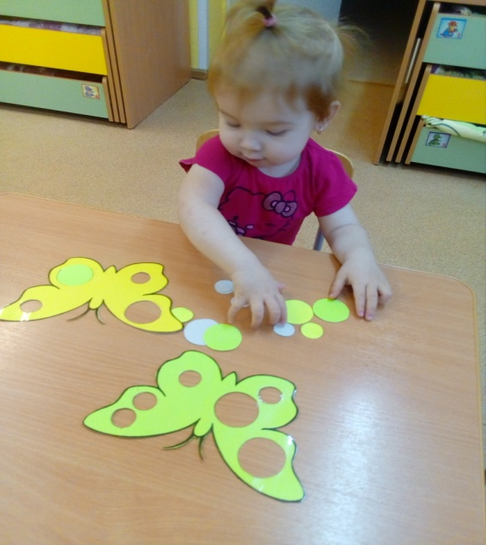
Реализация
в различных видах деятельности:

Slide 11
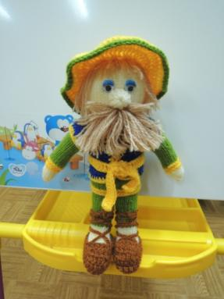
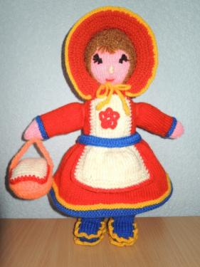
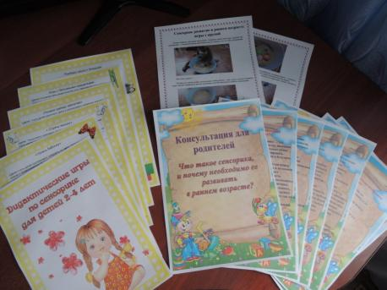
Создание атмосферы заинтересованности субъектов образовательного процесса в создании условий сенсорного развития детей
Картотека консультаций
и дидактических игр
Мотивационные игрушки

Slide 12
Деятельность воспитателя
Изучение нормативно-правовой и методической литературы по теме
- Определение: содержания, форм, методов взаимодействия с детьми и родителями,
- Организация совместной деятельности взрослого и ребенка в РППС группы с учетом принципов доступности, новизны и личностно-ориентированной модели взаимодействия
- Создание условий для непосредственного участия родителей в совместной деятельности, направленной на познавательное развитие детей с помощью полифункционального оборудования
Деятельность детей
- Совместное осмысление и эмоциональная оценка успешного результата совместного поиска решения задачи в наглядно-действенной игровой ситуации, заданной изначально;
- Использование малышом помощи взрослого, содержание и способы которой предложены на основе наблюдения за ребенком и определения возможной зоны его ближайшего развития;
- Самостоятельная поисковая наглядно-действенная активность в условиях созданной взрослым доступной предметной среды, с поддержкой взрослым возможных пробных решений;
- Экспериментирование с предметами, материалами и веществами в условиях с целью познавательного развития.

Slide 13
Стратегия взаимодействия с семьями воспитанников
УСЛОВИЯ РАБОТЫ:
ФОРМЫ РАБОТЫ:
- Целенаправленность;
- Системность:;
- Плановость;
- Открытость;
- Доброжелательность;
- Дифференцированный подход с учетом многоаспектной специфики каждой семьи.
- Общие, групповые родительские
собрания;
- Анкетирование
- Консультации по запросам
- Совместное проведение занятий, досугов,
- Помощь в изготовлении игр, пособий

Slide 14
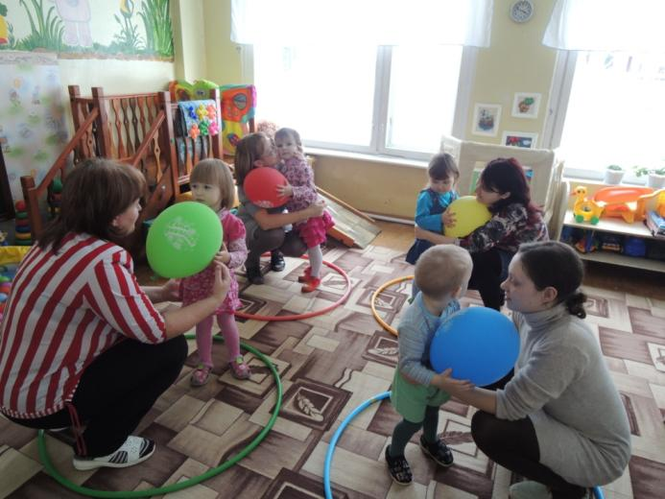
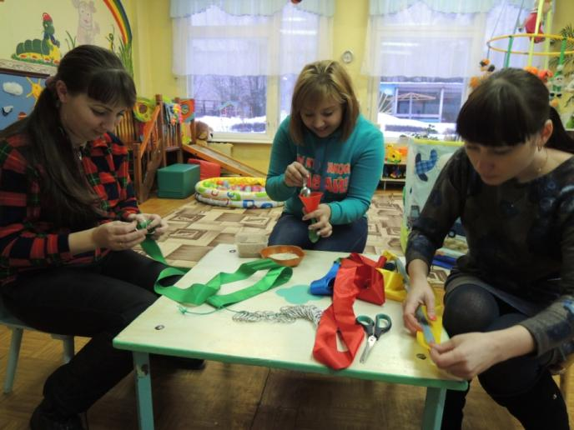
Создание атмосферы заинтересованности субъектов образовательного процесса в создании условий сенсорного развития детей
Совместные игры
детей и родителей
Мастер – класс
с родителями

Slide 15
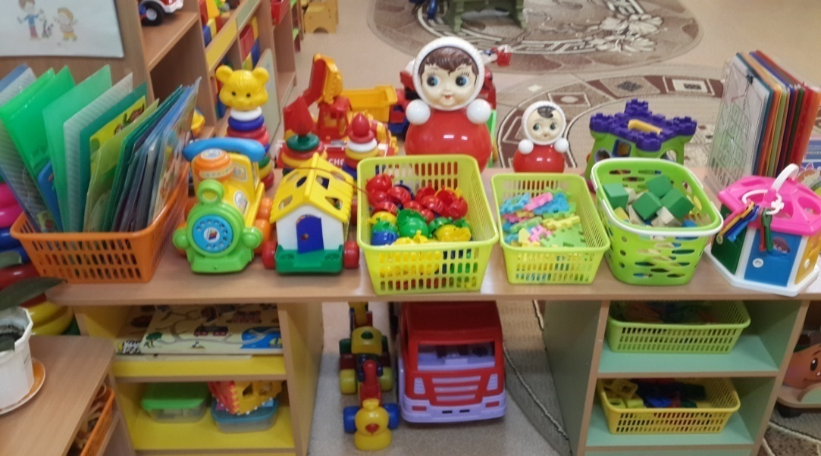
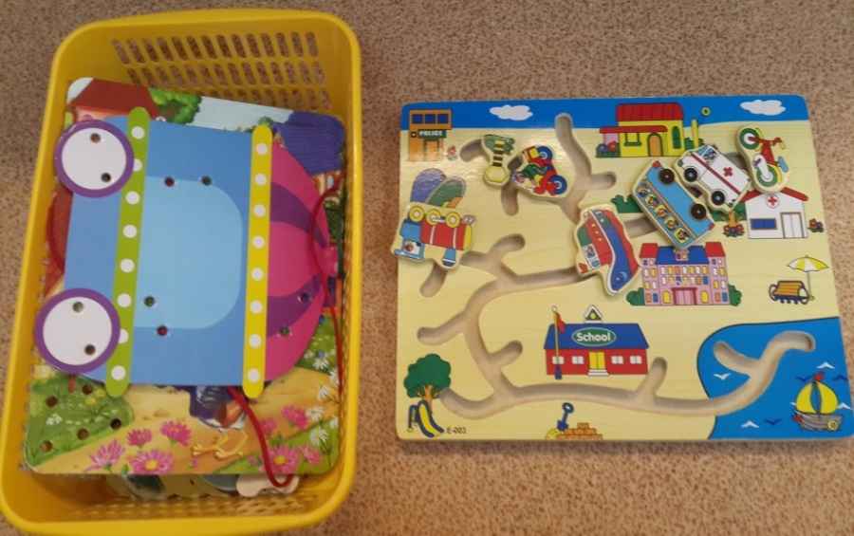
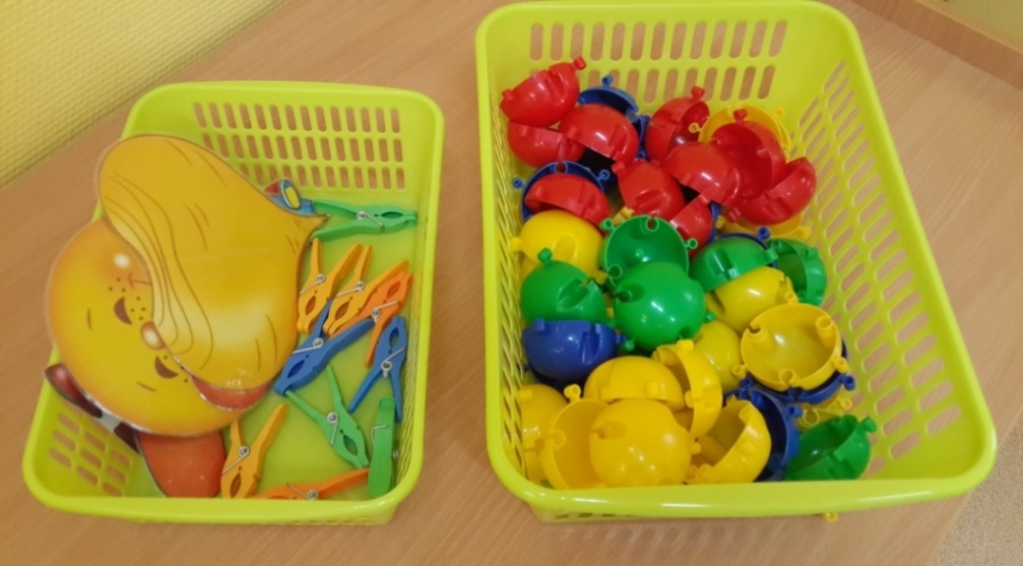
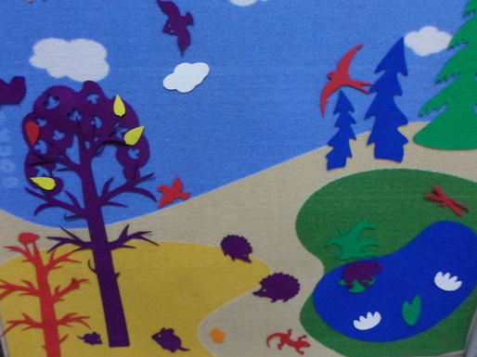
Развивающая предметно-пространственная среда

Slide 16
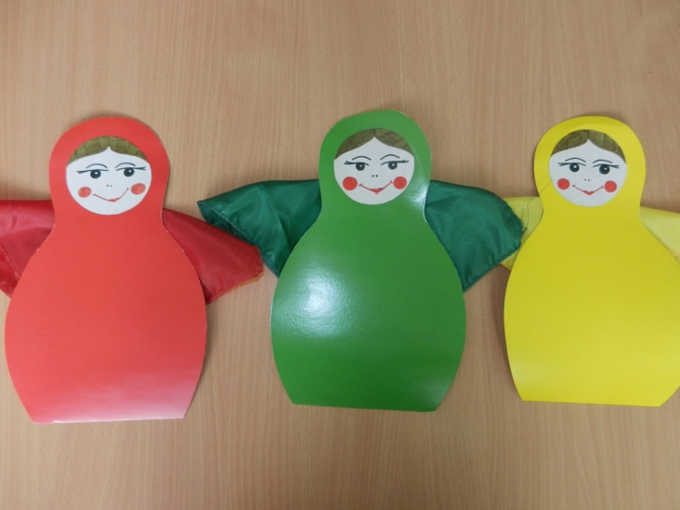
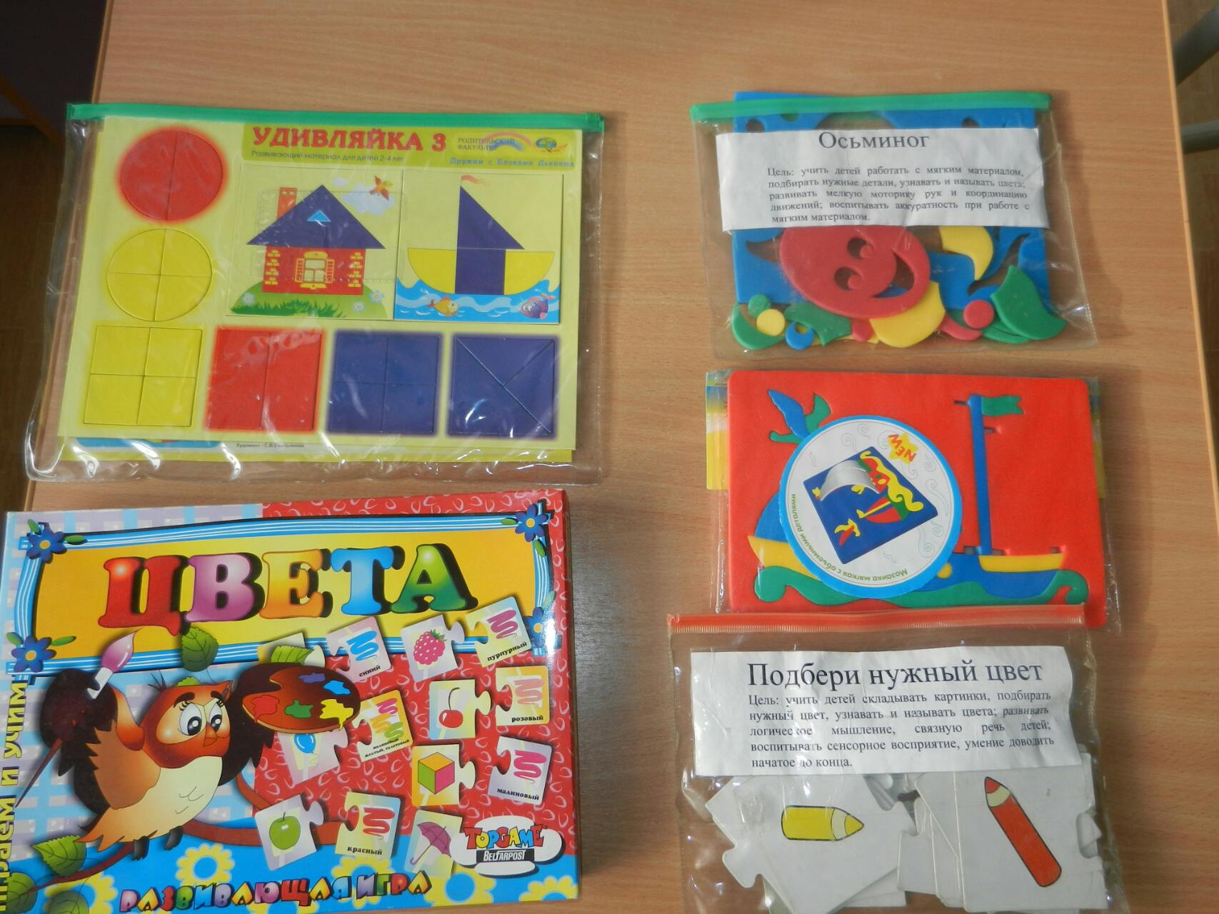
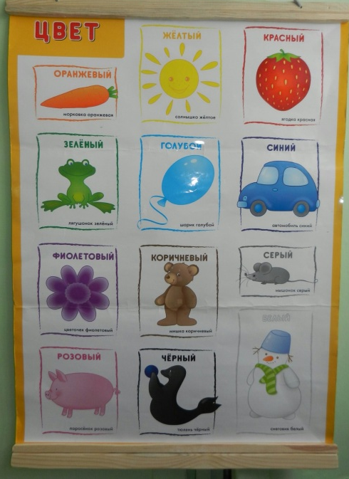
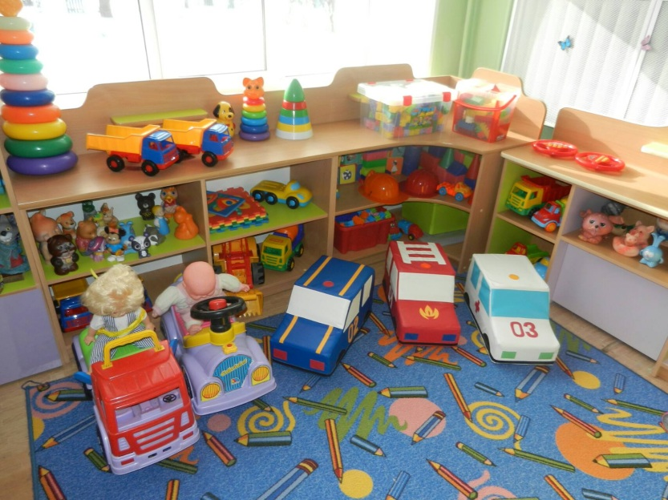
Дидактические игры и игрушки

Slide 17
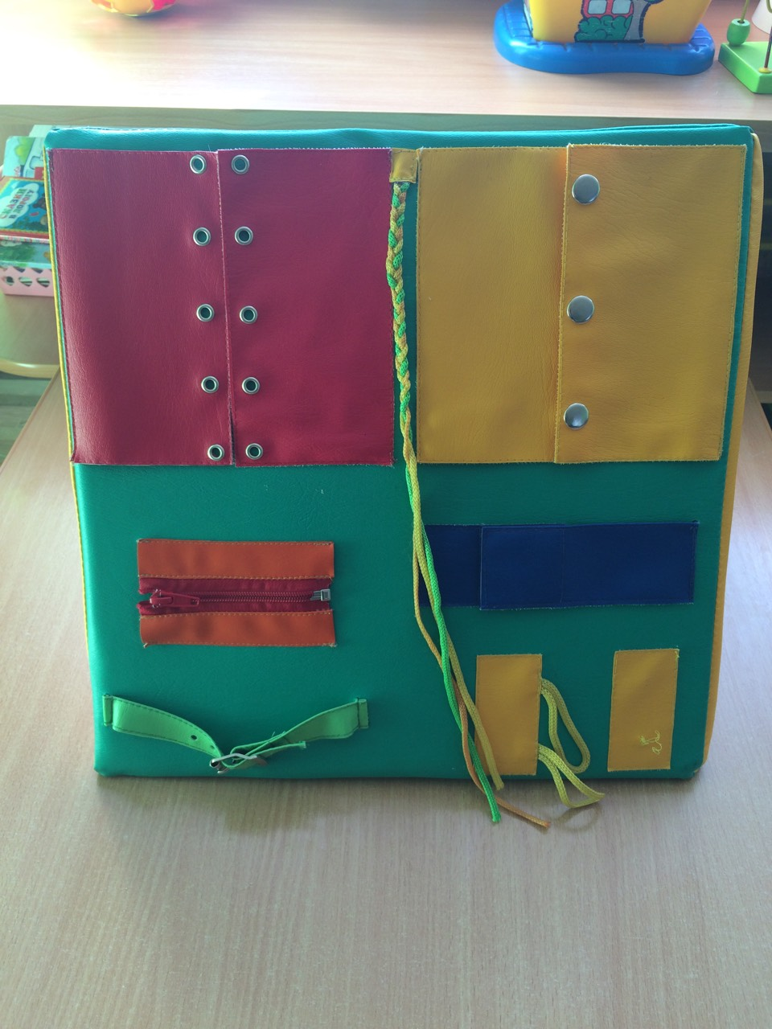
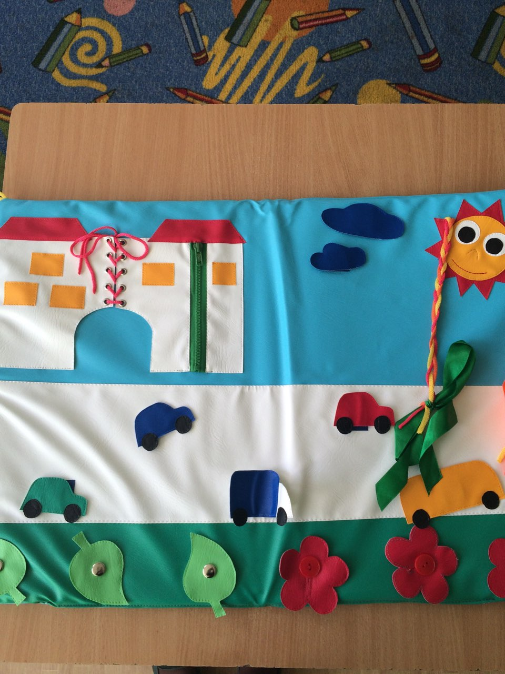
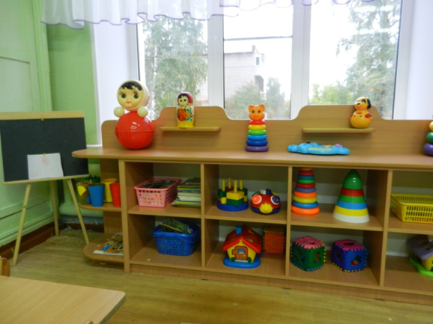
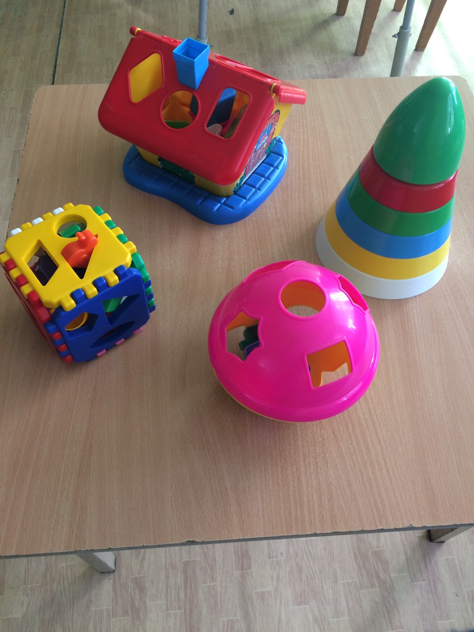

Slide 18
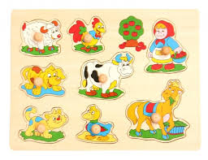
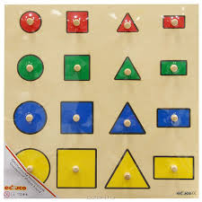
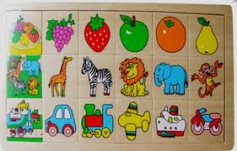
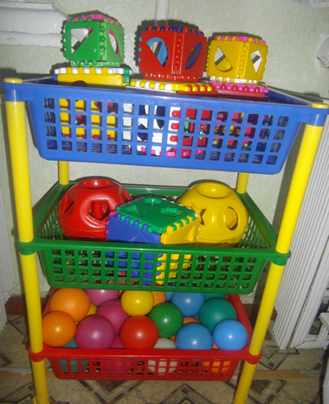
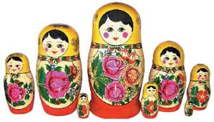
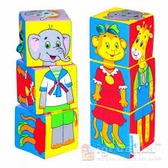

Slide 19
Диапазон личного вклада
в развитие образования
Диапазон – данный проект направлен на повышение уровня сенсорного развития детей и компетентности родителей по данной проблеме
Новизна – использование информационно – коммуникативных технологий, бытовых предметов, а так же пособия сделанные своими руками способствуют повышению качества, доступности и эффективности образования.
Трудоемкость – разработка этапов проекта с определением направления, по которому будет осуществляться образовательная деятельность, возможность коррекции деятельности в плане ее улучшения и обобщение передового семейного опыта развития детей

Slide 20
Результативность педагогической деятельности и достигнутые эффекты
Начало 2017-2018 учебного года
Конец 2017-2018 учебного года

Slide 21
Транслируемость практических достижений
Адресная направленность –
опыт доступен педагогу с любым опытом работы и может быть совместим с любыми образовательными технологиями

Slide 22
Информационные ресурсы
Башаева Т.В. Развитие восприятия у детей. Форма, цвет, звук. - Ярославль: Академия развития, 1997;
Венгер Л.А. Воспитание сенсорной культуры ребенка от рождения до 6 лет» - М.: Просвещение 1995;
Дидактические игры и упражнения по сенсорному воспитанию дошкольников. Под редакцией Л. А. Венгера
Новоселова С.Л. Дидактические игры и занятия с детьми раннего возраста. –М.: Просвещение, 1985;
Пилюгина В.А. Сенсорные способности малыша: Игры на развитие восприятия цвета, формы, величины у детей раннего возраста. – М.: просвещение. АО «Учеб. мет» 1996;
Источники: 1.Абдуллаева Ш.А. Формирование сенсорного опыта и методика его орга­низации у детей раннего возраста. Автореферат.
http://www.maam.ru/

Slide 23
Спасибо за внимание!!!

